Slide 1
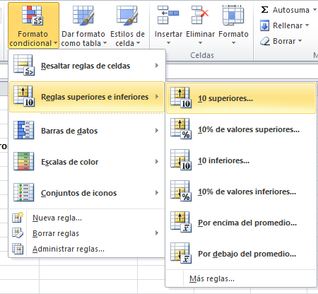
Reglas Superiores e Inferiores Excel

Slide 2
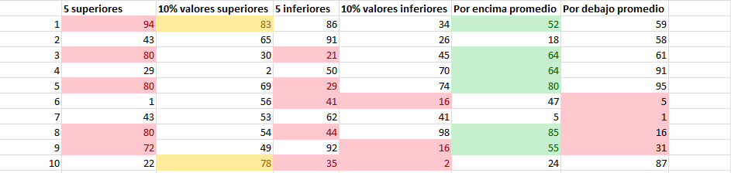

Slide 3
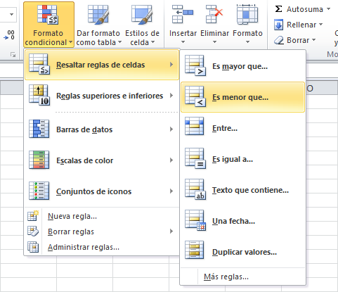
Resaltar Reglas de Celda

Slide 4
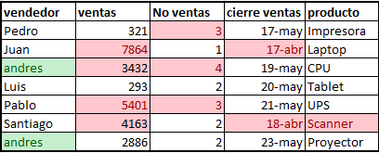

Slide 5
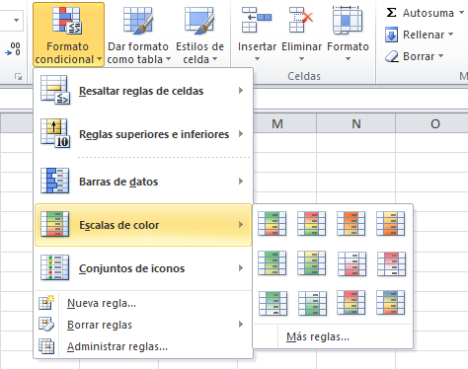
Escala de Color

Slide 6
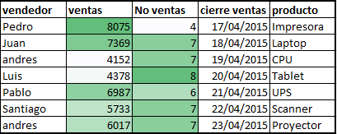
En el caso de la escala de colores, verde y blanco, mientras mayor es el numero, tiene mayor tonificación verde, y en cambio mientras sea menor, mas blanco es.

Slide 7
Fórmulas Básicas Matemáticas

Slide 8
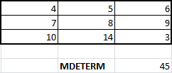
ENTERO : Devuelve la parte entera del número, ej:
ENTERO(3.1) => 3
FACT : Esta función devuelve el factorial del valor especificado como argumento, ej:
FACT(3) => 6
LN : Logaritmo Natural del valor especificado como argumento, ej:
LN(10) => 2.3
MDETERM: Devuelve el determinante de una matriz cuadrada, ej:

Slide 9
PRODUCTO : Multiplica todos los valores dados como argumentos, ej:
PRODUCTO(4;5) => 20
POTENCIA : Toma el argumento número y lo eleva a la potencia indicada por el argumento potencia, ej:
POTENCIA(2;5) => 32
REDONDEAR(número, núm_decimales): Devuelve el argumento número, con la cantidad de decimales especificados en el argumento núm_decimales, ej:
REDONDEAR(1.4545, 2) =>1.45

Slide 10
PRODUCTO : Multiplica todos los valores dados como argumentos, ej:
PRODUCTO(4;5) => 20
POTENCIA : Toma el argumento número y lo eleva a la potencia indicada por el argumento potencia, ej:
POTENCIA(2;5) => 32
REDONDEAR(número, núm_decimales): Devuelve el argumento número, con la cantidad de decimales especificados en el argumento núm_decimales, ej:
REDONDEAR(1.4545, 2) =>1.45

Slide 11
REDONDEAR.MAS(número,número_decimales): Tal como con la función REDONDEAR, pero las aproximaciones de los decimales siempre los hace a los valores superiores, ej:
REDONDEAR.MAS(4.52,1) => 4.6
REDONDEAR.MENOS(número,núm_decimales): Tal como con la función REDONDEAR, pero las aproximaciones de los decimales siempre los hace a los valores inferiores, ej:
REDONDEAR.MENOS(4.52,1) => 4.5
SUMA(número1,número2,...): El resultado devuelto por esta función es la suma de los argumentos número1, número2, etc..
SUMA(3,3,5,8) => 19

Slide 12
SUMA.CUADRADOS(número1,número2,...): Tal como con la función REDONDEAR, pero las aproximaciones de los decimales siempre los hace a los valores superiores, ej:
REDONDEAR.MAS(4.52,1) => 4.6
Promedio: Calcula el promedio de um rango de celdas.
Max: Encuentra el maximo de un rango de celdas
Min: Encuentra el minimo de un rango de celdas.

Slide 13
Practica
Tabla de amortización para 12 periodos, con tasa de interés 1.95% mensual con prestamo de $ 10.000.000, con cuota fija a través del tiempo.

